Slide 1

Информационная система по учету клиентов фитнес-клуба
Выполнила:
Студентка группы ИСиП-301
Алексеева О.Ю.

Slide 2
Цель курсового проекта
Целью курсового проекта является разработка информационной системы для фитнес-клуба, которая поможет вести учет клиентов.

Slide 3
Анализ предметной области
Диаграмма IDEF-0

Slide 4
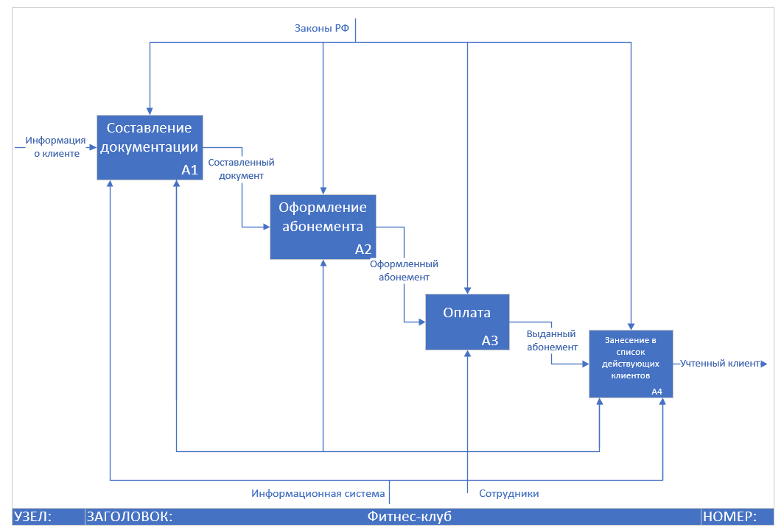
Анализ предметной области
Декомпозиция IDEF-0

Slide 5
Разработка базы данных
ER-диаграмма

Slide 6
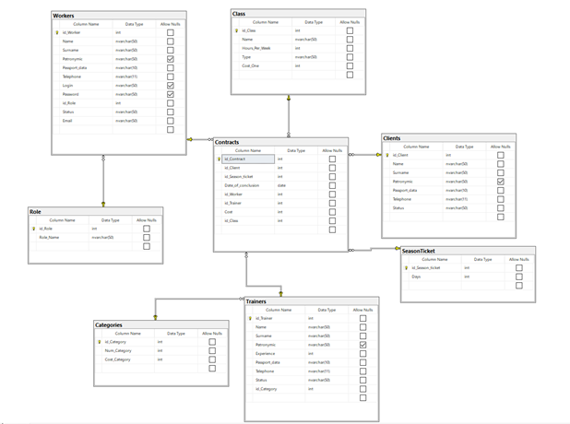
Разработка базы данных
Физическая модель БД

Slide 7
Структура приложения
Схема разграничения доступа в системе
Красным цветом отмечены функции, доступные администратору;
Зелёным цветом – старшему администратору;
Чёрным цветом – директору;
Синим отмечены функции, доступные для всех трёх групп;
Жёлтым отмечены функции, доступные для администратора и старшего администратора.

Slide 8
Вывод
Разработанная информационная система полностью соответствует предъявленным к ней требованиям, не требует каких-либо специальных знаний и максимально упрощает учет клиентов в фитнес-клубе.

Slide 9
СПАСИБО
ЗА ВНИМАНИЕ

